Slide 1

Kvalitet i Eksamensdatabasen
Thorkild Svendsen
Styrelsen for It og Læring

Slide 2
Bevisområdet
Hvorfor er validering nødvendig?
Hvilke valideringer blev indført op til sommer 2021
Genberegning
Planer og forventninger
Åben diskussion

Slide 3
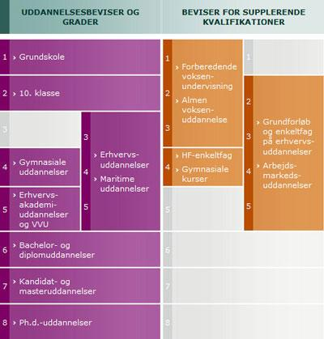
Den danske kvalifikations-ramme

Slide 4
Bevisområdet i STIL
Karakterdatabasen
Eksamensdatabasen
AMU-Bevisarkivet

Slide 5
Karakterdatabasen
  indhold
  Standpunktskarakterer fra grundskoler
  Prøveresultater fra grundskoler
  Brug
  Grundlag for optagelse i Optagelse.dk ved ansøgning til ungdomsuddannelser
  MinKompetencemappe (i 2022)

Slide 6
Eksamensdatabasen
  Indhold
    Prøveresultater fra
    Gymnasiale uddannelser (htx, hhx, stx, hf)
    AMU-kurser
    Forberedende Grunduddannelse (åbnet denne måned)
    Erhvervsuddannelserne (december 2021)
  Brug i fht. GYM-området:
  Optagelse.dk til optagelse på videregående uddannelser
  borgere via Min KompetenceMappe

Slide 7
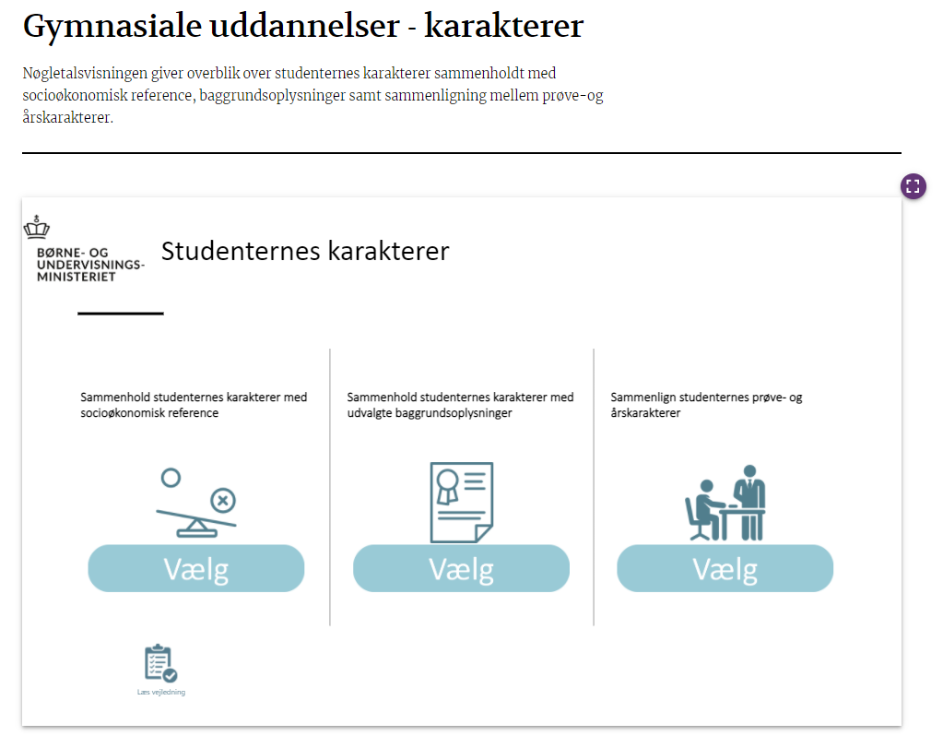
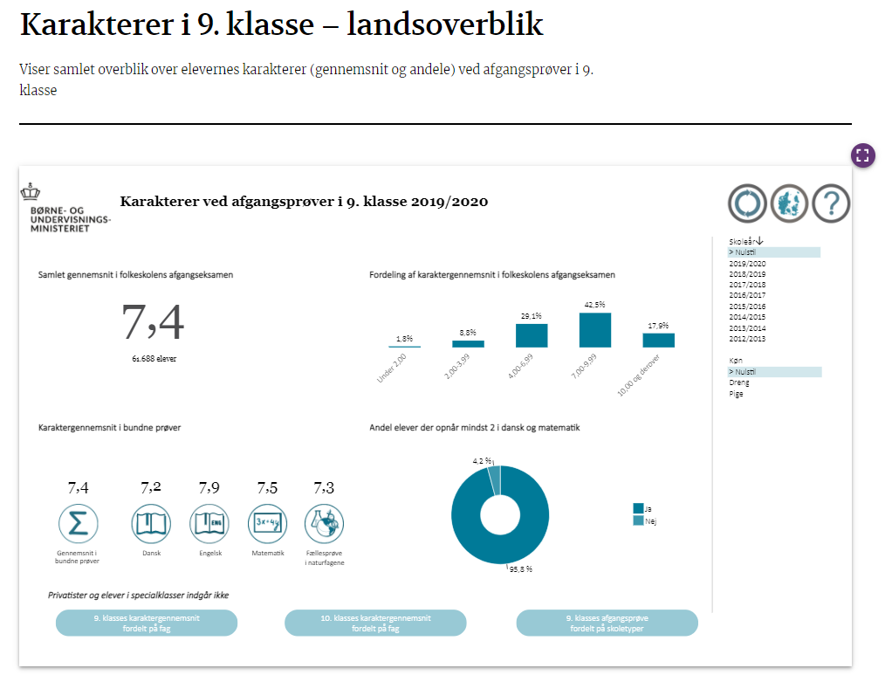
bevisdata bruges også af Datavarehus

Slide 8
Hvorfor er validering nødvendig?
Hvad er validering?
  Matcher data nogle bestemte krav? ja/nej
Fejl i beviser kan forhindre en borger i at blive optaget på en uddannelse
Fejl i beviser kan betyde at grundlaget for optagelse er forkert fx forkert gennemsnit

Slide 9
Proces for validering data i Eksamensdatabasen?
Skole sender data via studieadministrativt system
Kø
Behandling i Eksamensdatabasen
Accept eller afvisning
Studieadministrativt system kan spørge om status på en indberetning
Specifikke fejlkoder ved fejl

Slide 10
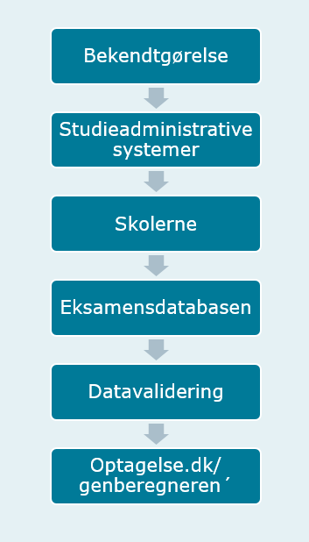
Kvalitetsprojektet i STIL
Figur: Indsatsområder i
kvalitetsprojektet
Mål: Beviserne skal være korrekte
Kæden er ikke stærkere end det svageste led
Indsatsen målrettes alle led i ”kæden”
Vi har intensiveret samarbejdet med
  AMU/EUD/GYM/FGU-kontorerne i STUK
  Studieadministrative systemer
  Optagelse.dk
  Statistik
Redskaber ud over samarbejde
  Validering
  Opfølgning

Slide 11

Nyt i produktion forår 2021
Valideringer af Gym-beviser
  Eksamensresultat
  Bonus A
  Eksamensresultat*Bonus A
  Enkeltfagsbeviser (mdt./skr.)
  Enkeltfagsbeviser på adgangskurser til ing. udd.

Slide 12
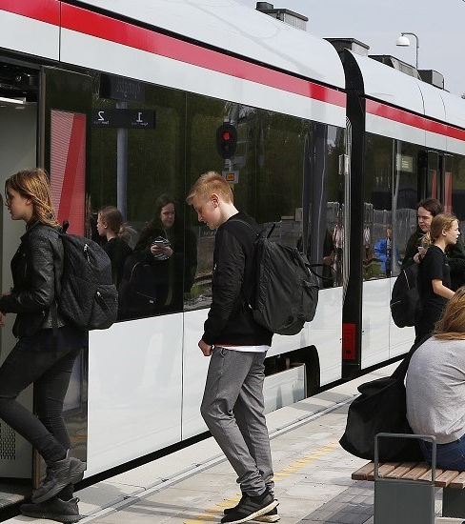
Nyt i produktion forår 2021
Valideringer af Gym-beviser
  Eksamensresultat
  Bonus A
  Eksamensresultat*Bonus A
  Enkeltfagsbeviser (mdt./skr.)
  Enkeltfagsbeviser på adgangskurser til ing. udd.
Ikke mindst: en teknisk forbedret Eksamensdatabase

Slide 13
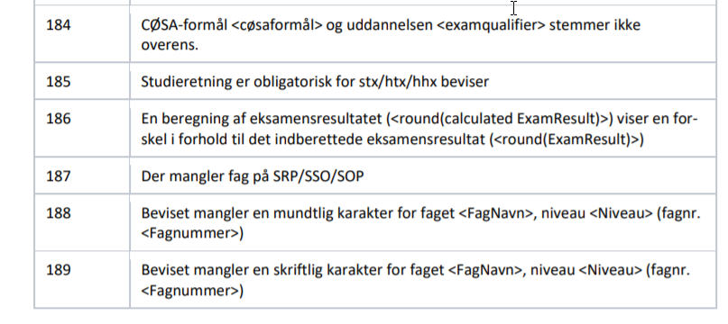
Teknisk beskrivelse af validering
Grænsefladebeskrivelsen for Eksamensdatabasen
Fejlkoder – eksempel:

Slide 14
Valideringsfejl ved test af indberetninger 2020

Slide 15
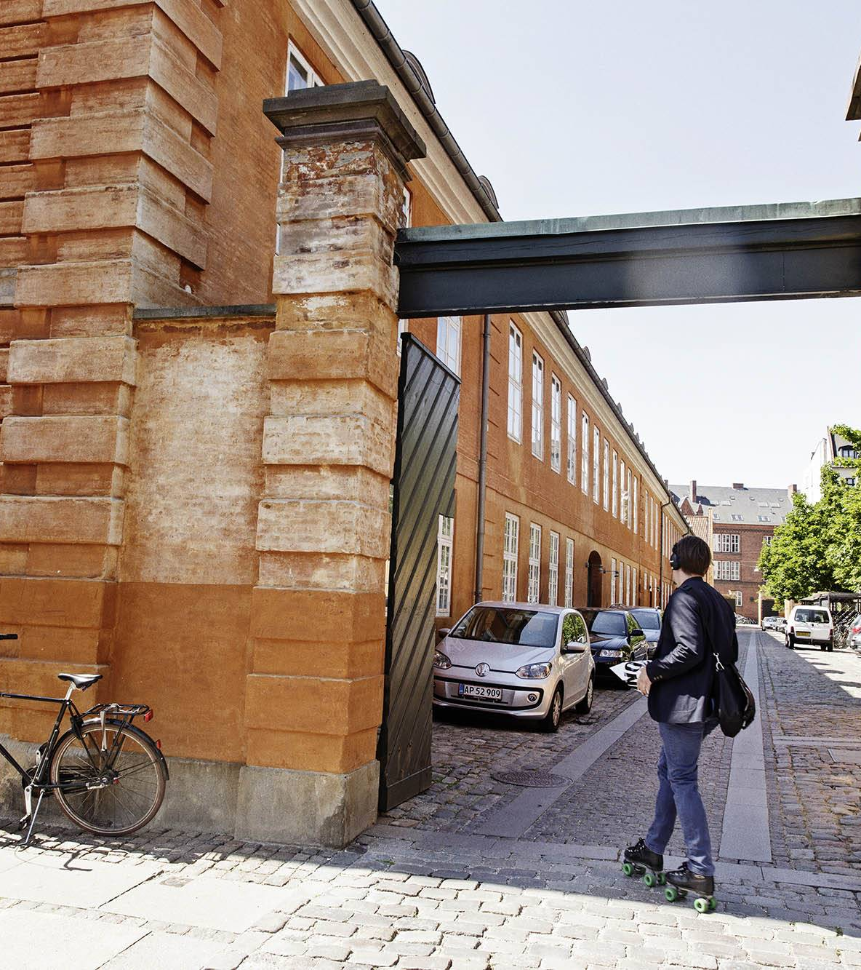
STILs overvågning af indberetninger 2021
Vi kendte – for første gang - de forventede antal beviser pr. institution pr. uddannelse
Så vi kunne derfor se, hvor mange fulde beviser vi mangler på hver institution under indberetningsperioden
Vi kan se, hvis et studieadministrativt system har systematiske fejl

Slide 16
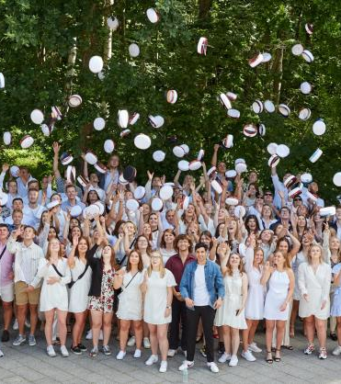
Vi sendte en rykker mandag den 28.6.2021
Til de skoler, som ikke har afleveret det ”forventede” antal beviser til os
Vi vil jo gerne have at studenterne kan søge videre på optagelse.dk ☺

Slide 17
Sommer 2021
Beviser bliver valideret
Teknisk forbedret Eksamensdatabase
Bedre opfølgning sammen med skolerne
Samarbejde med studieadministrative systemer

Slide 18
Genberegning 1
Fra 2022, når en gymnasial eksamen suppleres
  via gymnasial supplering (GSK),
  hf-enkeltfag,
  supplerende overbygningsforløb (SOF) eller lignende.
  Karaktergennemsnittet fra den gymnasiale eksamen kan blive nedjusteret (genberegnet), når der søges optagelse på en videregående uddannelse.

Slide 19
Genberegning 2
Reglerne gælder kun for gymnasiale eksamener (hhx, htx, stx, hf, højere forberedelseseksamen eller eux) eller beviser for eux 1 del, der er opnået den 1. maj 2022 eller senere.

Slide 20
Genberegning 3
Nedjustering finder sted, hvis
den gymnasiale eksamen og suppleringsfag er afsluttet den 1. maj 2022 eller senere, og
der suppleres med fag, der er specifikke adgangskrav til den konkrete videregående uddannelse, der søges optagelse på, og
karaktererne fra suppleringsfagene trækker karaktergennemsnittet fra den gymnasiale eksamen ned.
Genberegningen sker automatisk af det digitale eksamensbevis, når der søges optagelse på en videregående uddannelse.

Slide 21
Genberegning - konklusion
Genberegning kan komme i spil hvis en elev tager supplerende kurser
Indberet så vidt muligt alle kurser!
Genberegningen finder sted i Optagelse.dk

Slide 22
Planer og forventninger
Formodentlig ingen nye valideringer til sommer 2022
STIL er internt på vej mod bedre data om elever (på GYM-uddannelser)
Forventer at kunne give mere præcis besked til GYM-institutioner om hvad vi i STIL tror mangler ifht. indberetning
Kvalitetsarbejde i STIL ifht. Karakterdatabasen

Slide 23

Åben diskussion
Hvad kan vi (sammen) gøre for at
  Gøre indberetning af beviser lettere?
  Hæve kvaliteten af eksamensbeviser?
  Diskussion af store og små problemer ved indberetning og beviser.

